Slide 1

1차 프로젝트 발표
슈퍼 마리오: 요시 아일랜드 NDS
2019180031 이윤석

Slide 2
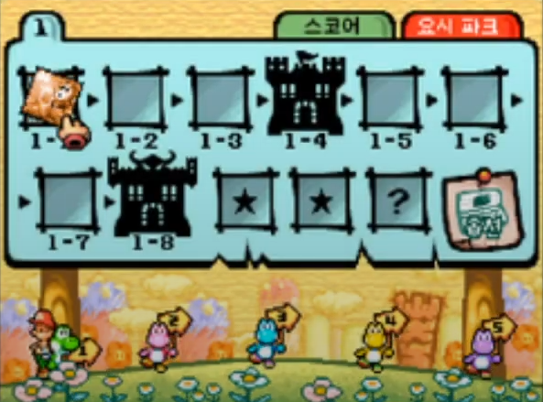
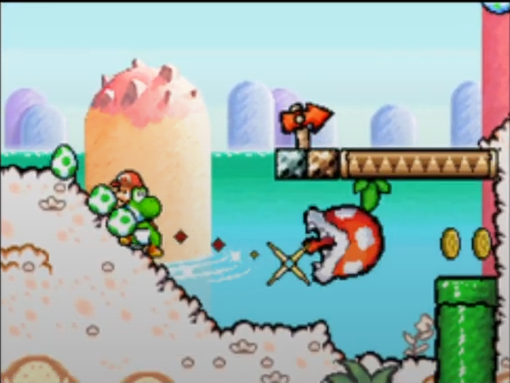
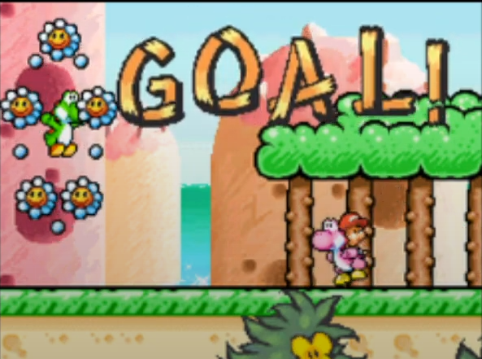
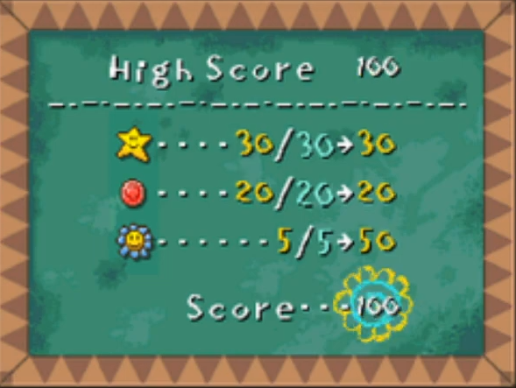
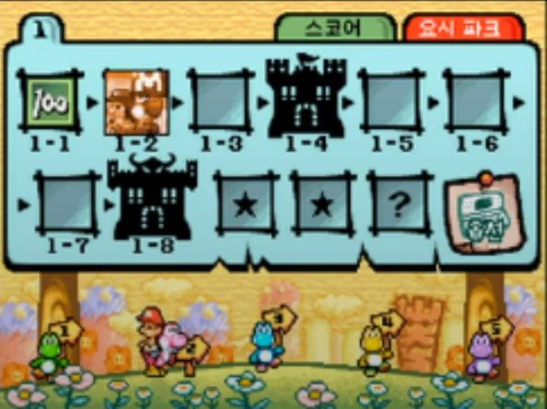
게임 실행 흐름

Slide 3
게임 컨셉
2D 횡스크롤 액션게임
적 삼키기 후 알 제작
알 공격
공중 버티기(날기)

Slide 4
개발 범위
내용 | 최소 범위 | 추가 범위
캐릭터 컨트롤 | 4방향 움직임(WASD), 점프(스페이스바) | 달리기 추가
캐릭터 기술 | 점프 후 유지시 날기 ‘CTRL’키 입력시 혀 공격 ‘SHIFT’ 키 입력시 알 공격 | 혀 공격 좌/우 외에 상향 공격 추가 알 공격이 지정 방향이 아닌 마우스 방향 알공격 효과
맵 | 스테이지 4개로 구성 스테이지 1개당 1개의 맵 적용 | 스테이지 혹은 보스 스테이지 추가 스테이지와 별개의 이벤트 맵 추가
적군 (AI 및 종류) | 초기 위치에서 일정 범위내로 움직이는 순찰 상태 플레이어를 발견시 플레이어를 향해 쫓아옴 일정 범위를 벗어날 시 초기 위치로 돌아와 순찰 상태로 전환 | 적군의 피격 외 공격 시스템 추가 (ex) 과일 던지기 공격이 안되는 적 추가(회피 유도)
게임 기능 | 스테이지 클리어 시 다음 스테이지 개방 적에게 피격시 베이비 마리오 이탈 일정 시간내 다시 업지 못함, 추가 피격시 게임 오버 맵 내 아이템(동전, 특수 흭득물 등)으로 점수 환산 | 동전의 사용처(상점 등) 제작 특수 흭득 아이템을 구현하여 점수 시스템 반영
사운드 | 맵(4개+@), 요시(혀 공격, 알 공격, 하늘 날기, 피격음), 적군 및 상호작용 등
애니메이션 | 요시(일반, 공격, 날기 등), 적군 외 약 4종 이상 | 적군의 추가 공격 모션

Slide 5
개발 계획
1주차 | 자료 수집 및 작동 확인 | 리소스(스프라이트 및 사운드 리소트 등) 수집 비어있는 맵을 이용해 요시(캐릭터)의 이동, 점프 구현 및 충돌체크
2주차 | 스테이지 시스템 구현 | 1~4(+@) 까지의 스테이지 화면에서 스테이지 선택 가능하게 설정 (초기상태) 2~4 스테이지의 경우 선택 불가능한 상태 구현 (전 스테이지 클리어시 개방되도록 설정) 스테이지 내에 적용되는 메뉴바 구현(일시 정지 및 메인 화면으로 나가기)
3주차
4주차 | 스테이지 1 구현 | 스테이지별 적용될 구분점 설정 (시작위치 좌푯값, 몬스터 리스트, 코인 좌표 리스트 등) 맵 리소스 적용 후 충돌 체크 확인 맵 간 시작과 클리어 설정
5주차 | 캐릭터 기술 적용 | 요시의 중력 적용 및 날기 구현(연속으로 날고 떨어지고 날고 떨어지고 확인)
 |  | 적군 시스템 구현(등장 및 로머(Roamer)상태, 요시 발견시 쫓기 등) 적에 의한 피격 및 베이비 마리오 이탈, 요시 게임오버 구현
6주차 | 적 시스템 및 AI 구현
 |  | 4. 요시의 혀 공격 및 알 공격 구현
7주차 | 스테이지 1 적 적용 / 중간점검 | 스테이지 1 적 배치 및 기술 적용 확인(4~6주차 점검)
8주차 | 스테이지 2 3 4 최종 구현 | 4주차의 구분점을 활용해 스테이지 2, 3, 4 에 적용
9주차 | 밸런스 조절 및 전체적인 버그 수정 | 게임을 진행하여 불합리한 진행이 있을 경우 수치 조정(적의 수 및 목숨 시스템 등) 버그가 있을 시 버그 수정
10주차 | 마무리 | 1. 최종 진행 확인 및 릴리즈

